Slide 1


স্বাগতম

Slide 2



শিক্ষক পরিচিতি
পাঠ পরিচিতি
হোসনেয়ারা (লাকী)
এম,এস,এস এম এড
সহকারী শিক্ষক (আই সি টি)
রায়পুর স্কুল এন্ড কলেজ ,
বাঘারপাড়া ,যশোর ।
০১৭১২৩৩৩০১৭
E Mail-lucky333017@gmail.com
শ্রেণি-দশম
বিষয়-আই,সি,টি

Slide 3
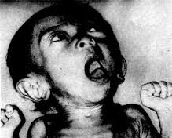
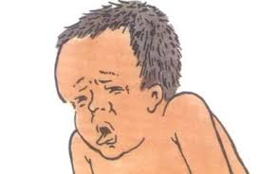
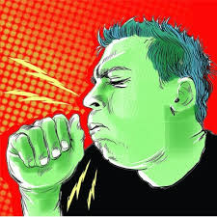

নিচের ছবিগুলি ভালভাবে লক্ষ্য কর
কাশি
হাম
এইডস
সর্দি
  ভাইরাস
  এই রোগ গুলো কোন জীবাণুর কারণে হয়

Slide 4

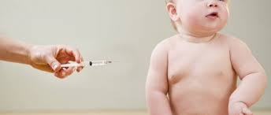
আরও লক্ষ্য কর
এরা কেন এগুলো নিচ্ছে?
ভাইরাস প্রতিরোধের জন্য
টিকা দিচ্ছে
ঔষধ খাচ্ছে

Slide 5
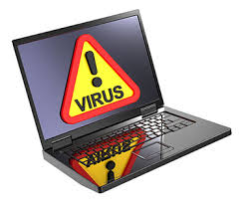
আজকের পাঠ
  কম্পিউটার ভাইরাস ও এন্টিভাইরাস
অধ্যায়-দ্বিতীয়
সময়-৪৫ মিনিট

Slide 6

শিখনফল
এ পাঠ শেষে শিক্ষার্থীরা...
1। ভাইরাস ও এন্টিভাইরাস কি তা বলতে পারবে ।
২। কম্পিউটার বা আইসিটি যন্ত্র ভাইরাস আক্রান্ত হওয়ার লক্ষণসমূহ ব্যাখ্যা করতে পারবে ।
3। ভাইরাস মুক্ত আই,সি,টি যন্ত্র ব্যবহারের পদ্ধতি বর্ণনা করতে পারবে ।।

Slide 7
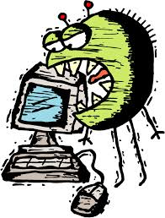

ভাইরাস কি?
ভাইরাস হলো এক ধরনের সফটওয়্যার যা তথ্য ও উপাত্তকে আক্রমন করে এবং যার নিজের সংখ্যা বৃদ্ধির ক্ষমতা রয়েছে । ভাইরাস এক পর্যায়ে গোটা কম্পিউটার বা আই,সি,টি যন্ত্রকে সংক্রমিত করে অচল করে দেয় ।
এন্টি ভাইরাস কি?
  ভাইরাসের হাত থেকে আই,সি,টি যন্ত্রপাতির নিরাপত্তা নিশ্চিত করার জন্য যে সব সফটওয়্যার ব্যবহার করা হয় তাকে এন্টিভাইরাস বলে। আজকাল বিন্যমূল্যে ইন্টারনেট থেকে এন্টিভাইরাস সফটওয়্যার ডাউনলোড এবং ইনস্টল করে আই,সি,টি যন্ত্রপাতির নিরাপত্তা অনেকাংশে নিশ্চিত করা যায়।

Slide 8

একক কাজ
সময়:৩ মি.
1.ভাইরাস কি?
2.এন্টিভাইরাস কি?

Slide 9


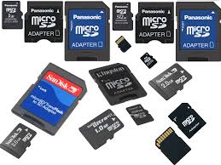
ভাইরাস কিভাবে সংক্রমিত হয়?
সিডি/ডিভিডি
পেন ড্রাইভ
মেমোরি কার্ড

Slide 10
মে্মোরি কম দেখাবে এবং গতি কমে যাবে
কম্পিউটার চালু অবস্থায় চলমান কাজের সাথে সংশ্লিষ্ট নয় এমন অপ্রত্যাশিত বার্তা প্রদশিত হবে
প্রোগাম ও ফাইল open করতে বেশি সময় লাগবে
নতুন প্রোগ্রাম ইনস্টলের ক্ষেত্রে সময় বেশি লাগবে
ভাইরাস আক্রান্ত কম্পিউটার বা আই,সি,টি যন্ত্রের লক্ষণসমূহ
ফোল্ডারে বিদ্যমান ফাইলগলোর নাম পরিবর্তন হয়ে যাবে
চলমান কাজের ফাইলগুলো বেশি জায়গা দখল করবে এবং ফাইল অনেক সমর মুছে যায়
যন্ত্র চালু হতে হতে শাট ডাউন হয়ে যাবে কিংবা কাজ করতে করতে হঠাৎ রিস্টার্ট হয়ে যাবে

Slide 11
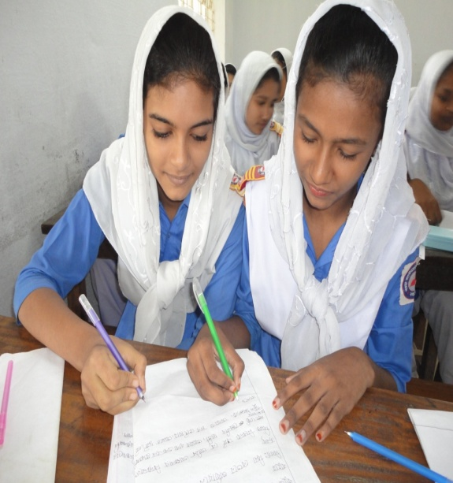
জোড়ায় কাজ
সময়: ৫ মি.
কী কী লক্ষণ দেখে বোঝা যাবে কম্পিউটার বা আই,সি,টি যন্ত্র ভাইরাস আক্রান্ত হয়েছে ? লেখ।

Slide 12
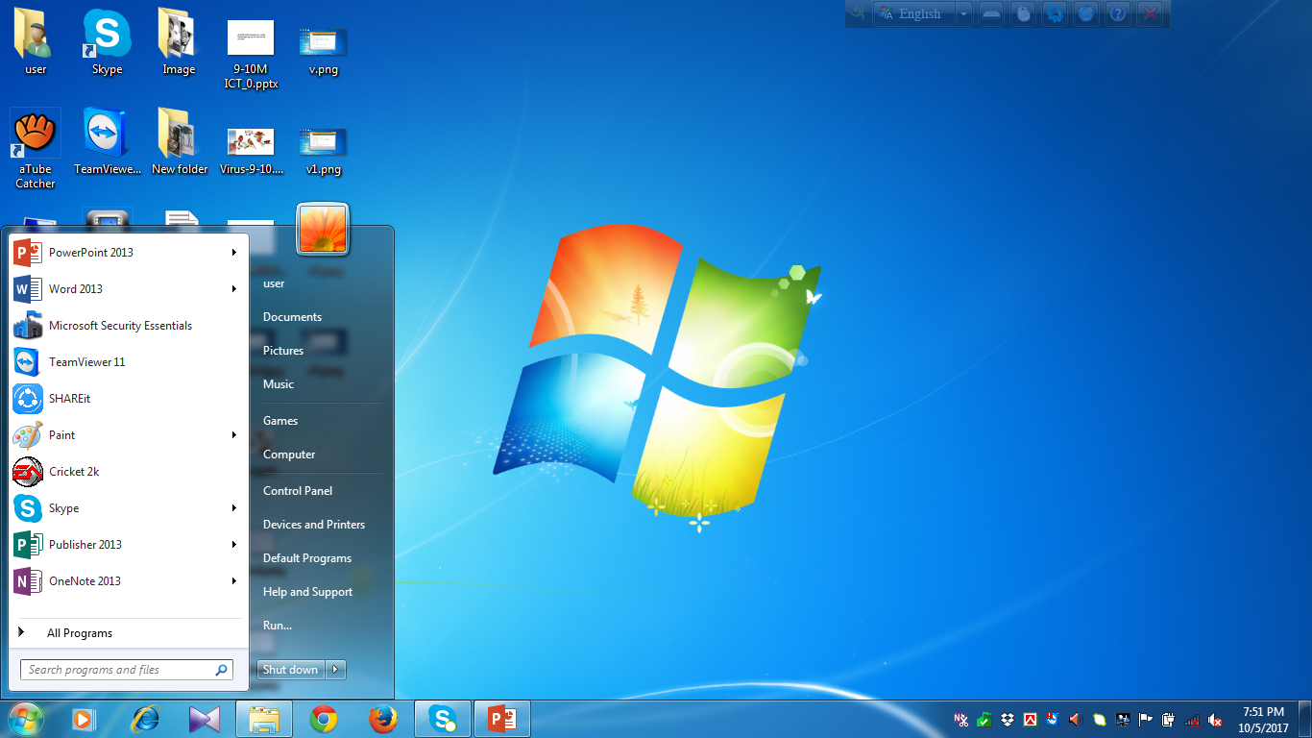
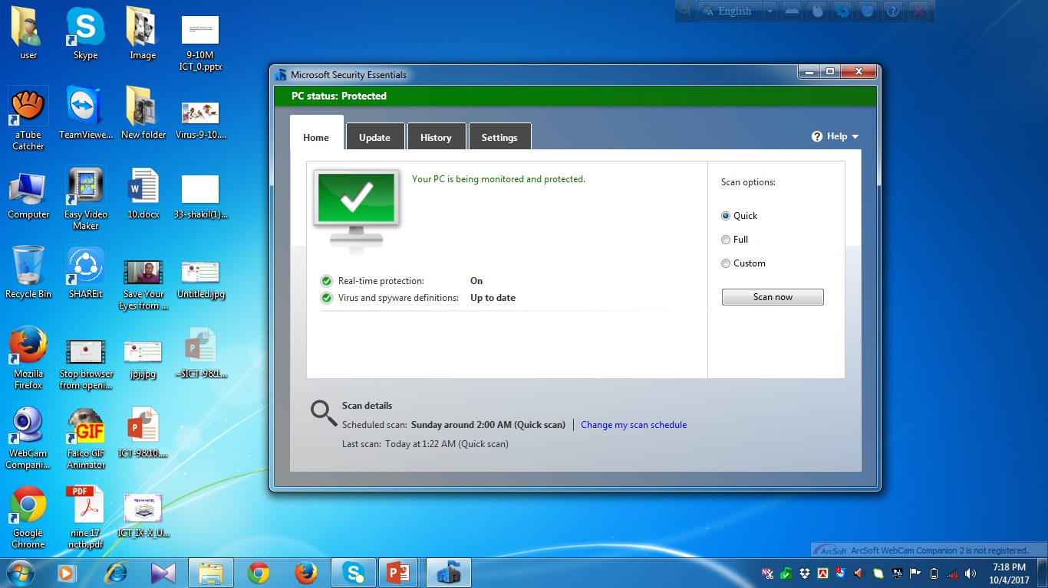
কিভাবে ভাইরাস মুক্ত করা যায় ?
অন্য যন্ত্রে ব্যবহৃত সিডি,পেনড্রাইভ,মেমোরি কার্ড ব্যবহারের পূর্বে স্ক্যান করে ভাইরাস মুক্ত করা ।
অন্য কম্পিউটার থেকে কপিকৃত সফটওয়্যার ব্যবহারের পূর্বে স্ক্যান করে ভাইরাস মুক্ত করা ।

Slide 13

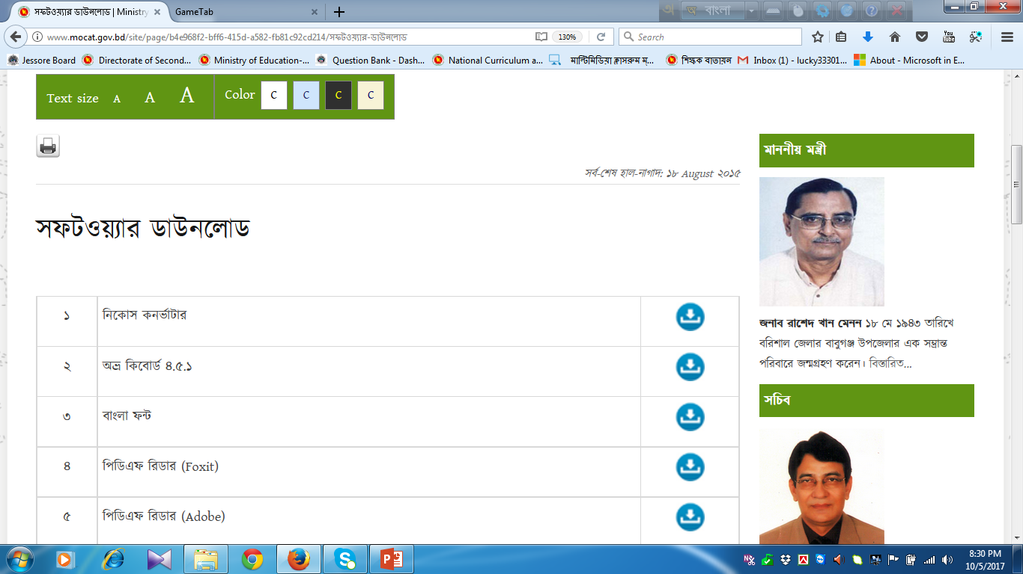
ইন্টারনেট থেকে কোনো সফটওয়্যার ডাউনলোড করার সময় সতর্ক থাকা ।
অন্যান্য কম্পিউটারে ব্যবহৃত সফটওয়্যার কপি না করা ।

Slide 14
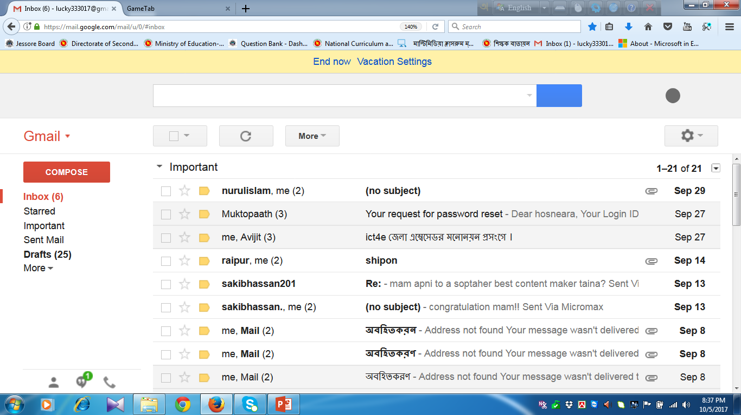
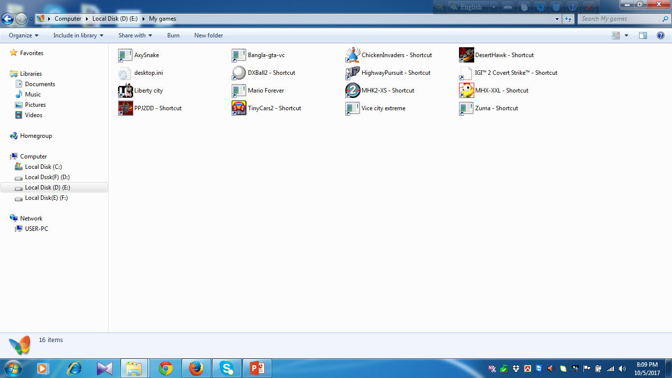
ই-মেইল আদান-প্রদানে সতর্ক থাকা এবং সন্দেহ ভাজন মেইল ভাইরাসমুক্ত করে খোলা
গেম ফাইল ভাইরাসমুক্ত করে ব্যবহার করা
এন্টিভাইরাস সর্বদা আপডেট রাখা

Slide 15

দলিয় কাজ
সময়:-7মি.
আই,সি,টি যন্ত্র ভাইরাস মুক্ত করে ব্যাবহার করার পদ্ধতিগুলো লেখ।

Slide 16
মূল্যায়ন
১। ভাইরাস কী?
(ক) এক প্রকার মেমোরি
(গ) এক প্রকার হার্ডওয়্যার
(খ) এক প্রকার সফটওয়্যার
(ঘ) এক ধরনের মেমোরি
২। নিচের কোনটি ভাইরাসে লক্ষণ ?
(খ) কম্পিউটার পুরাতন
(ক) কম্পিউটার ভেঙে গেছে
(ঘ) কম্পিউটার চালু হতে সময় লাগে বেশি।
(গ) কম্পিউটারে কাজের গতি বেশি
৩। Update বলতে কি বোঝ ?
খ) Software ইন্টল করা
(ক) Software মুছে ফেলা
(গ) Software কে হালনাগদ করা
(ঘ) Software remove করা ।

Slide 17

বাড়ীর কাজ
কম্পিউটারকে ভাইরাস মুক্ত রাখতে এন্টিভাইরাসের গুরুত্ব খাতায় লিখে আনবে।

Slide 18



